Slide 1


От Excel к мобильному приложению: что реально изменит управление продажами?
Разработка клиент-серверного мобильного приложения системы поддержки продаж продукции
Представил к защите
Организация
Чекалов Алексей Владиславович
Студент группы ИКБО-62-23
РТУ МИРЭА, Институт информационных технологий (ИИТ)
Год защиты
Москва, 2026
Notes:
1

Slide 2
Актуальность и предпосылки создания
Несмотря на стремительный рост автоматизации, многие предприятия розничной торговли до сих пор управляют складом и заказами вручную, используя разрозненные таблицы и устаревшие локальные системы. По данным TAdviser, российский рынок CRM в 2025 году достиг 44,1 млрд рублей, увеличившись на 25%. Доля интернет-торговли в рознице выросла до 18,8%, а объём онлайн-продаж за год прибавил 28%.
В современную эпоху предприятия всё чаще стремятся уменьшить затраты рабочей силы и получить доступ к управлению ключевыми процессами (склад, клиенты, закупки) с мобильного устройства, которое всегда под рукой – в любом месте, в любое время. Именно это стремление и стало основной причиной создания нашего мобильного приложения.
Без оперативного доступа к актуальным данным компании продолжают терять до 15–20% оборота из-за просроченной продукции, сталкиваются с дефицитом или затовариванием, а также с ошибками при сборке заказов и снижением лояльности клиентов.
44,1 млрд ₽
+25%
18,8%
+28%
Рынок CRM в России в 2025 году
Рост рынка CRM за год
Доля интернет-торговли в рознице
Рост объёма онлайн-продаж
Notes:
2

Slide 3


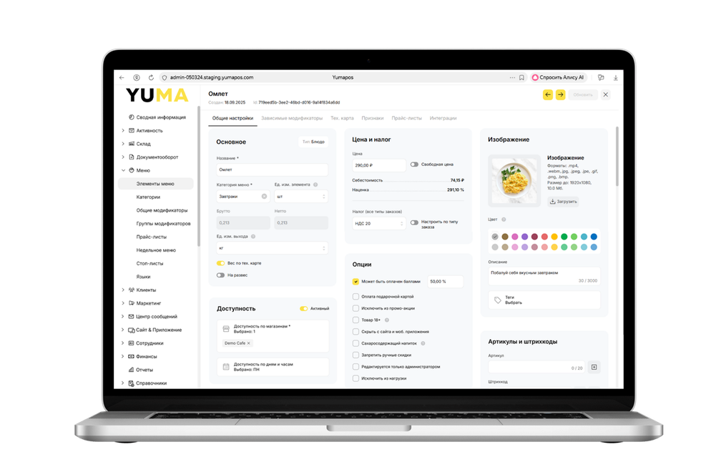
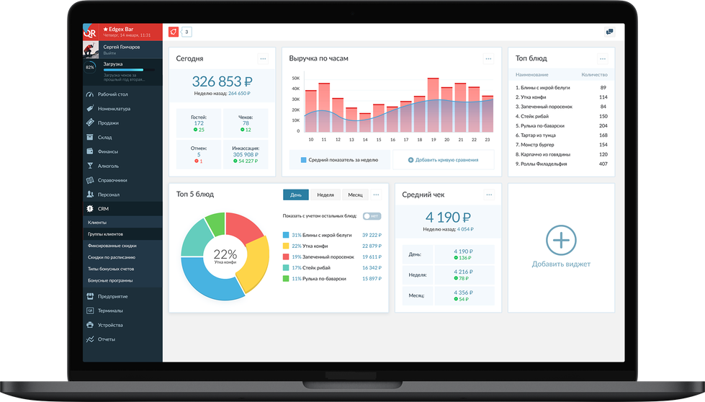
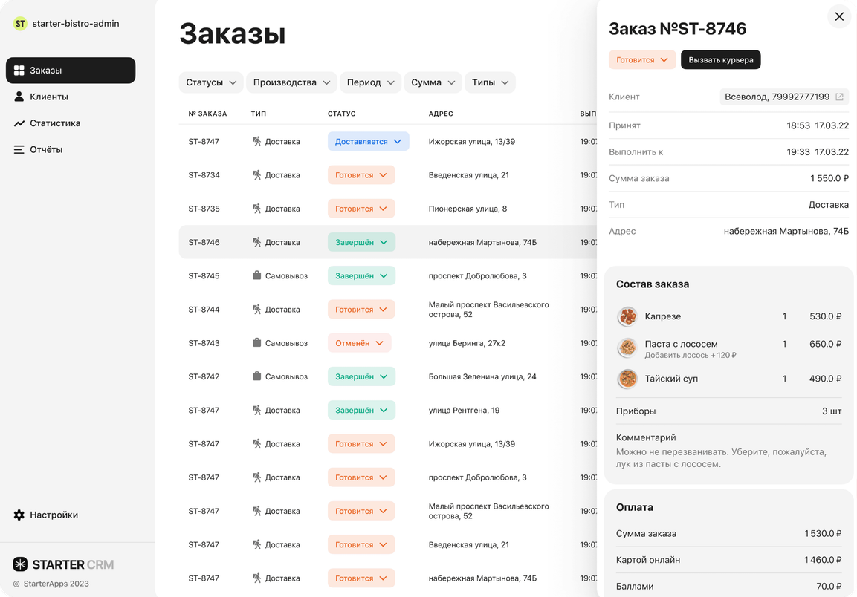
Сравнительный анализ существующих решений
Yuma
Quick Resto
Starter
мощный складской учёт
детализированный контроль себестоимости
сложность для малого бизнеса
практически нет мобильной работы
удобный интерфейс
интеграция с платёжными системами
плохой учёт сроков годности
нет модуля управления поставками
удобная работа с клиентской базой
простой старт
отсутствие учёта сроков годности
нет мобильности
ограниченная аналитика
Notes:
3

Slide 4
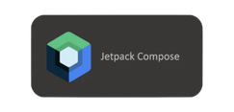





Архитектура и технологический стек
Клиентская часть (Android‑приложение)
Серверная часть (Backend)
01
01
Kotlin
Kotlin + Ktor
Основной язык разработки
Серверный фреймворк
02
02
Jetpack Compose
PostgreSQL
Современный UI-фреймворк
Реляционная база данных
03
03
Android Studio
JWT + bcrypt
Среда разработки
Аутентификация и безопасность
04
04
Сетевой клиент
IntelliJ IDEA
HTTP + JSON
Среда разработки
Notes:
4

Slide 5
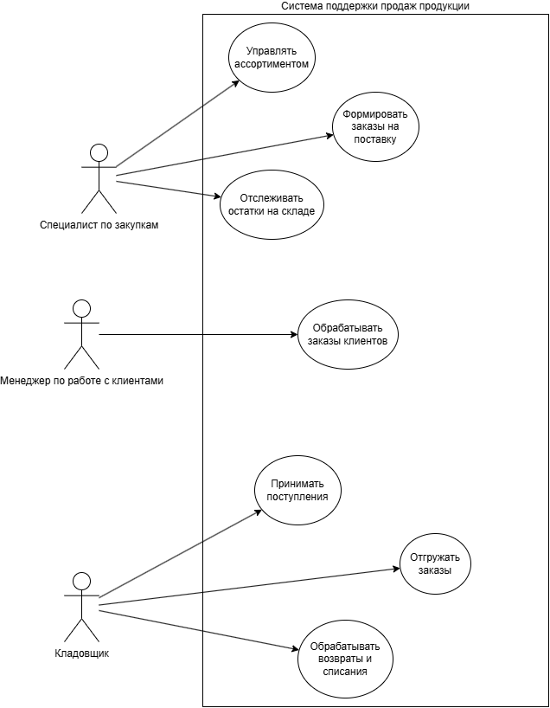
Функциональные требования
В системе реализовано ролевое разграничение доступа, отражающее реальную структуру торгового предприятия. Каждый сотрудник видит только те функции, которые нужны для его работы.
Специалист по закупкам
Управлять ассортиментом
Формировать заказы на поставку
Отслеживать остатки на складе
Менеджер по работе с клиентами
Обрабатывать заказы клиентов
Кладовщик
Принимать поступления
Отгружать заказы
Обрабатывать возвраты и списания
Notes:
5

Slide 6
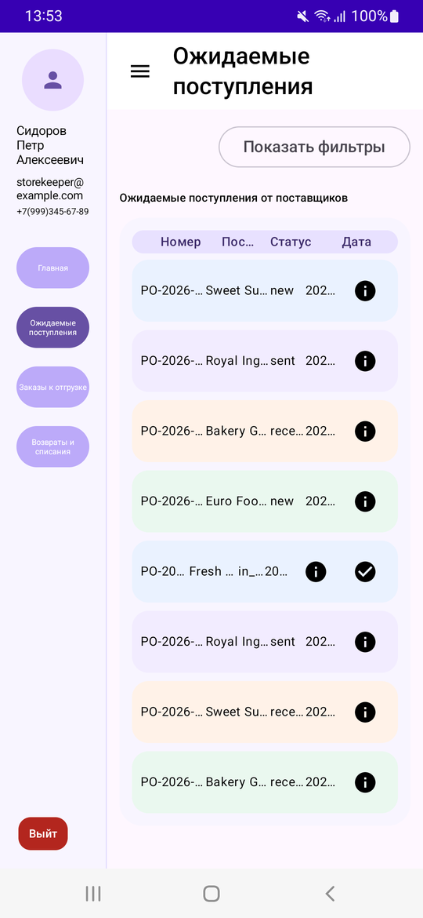
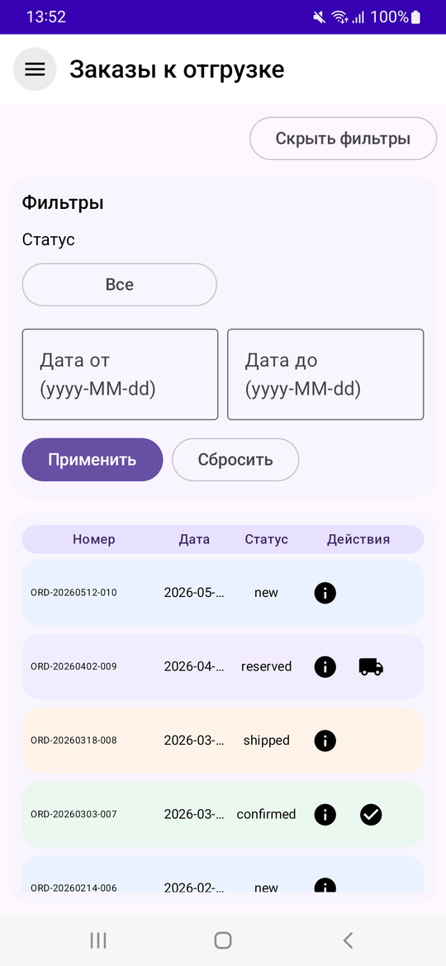
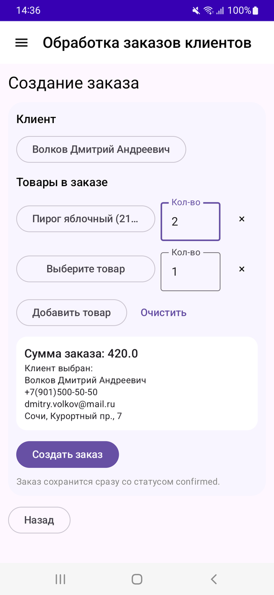
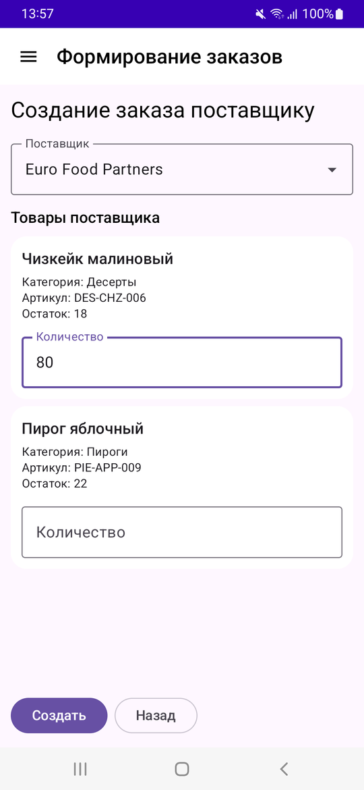
Клиентская часть: основные экраны приложения
Notes:
6

Slide 7


Серверная часть и результаты тестирования
Основные модули сервера:
Действие
Фактический результат
Аутентификация и регистрация
Ввод корректного email и пароля
Сессия установлена и начата под корректной ролью
JWT, bcrypt, блокировка после 5 неудач
Управление ассортиментом и остатками
Ввод неверного пароля
Сообщение об ошибке получено, состояние сессии не изменилось
Партии, сроки годности, списание
Обработка заказов клиентов
Вызов подтверждения заказа клиента
Список заказов обновлён, товары списаны со склада и партии
Резервирование, отгрузка, история
Заказы поставщикам
Вызов удаление товара из ассортимента
Удалённый товар не отображается в ассортименте, но остался на складе
Создание, приёмка, обновление остатков
Аналитика
Вызов удаления остатков партии товара из-за конца срока годности
Партия удалена, количество остатков товара на складе уменьшилось
Продажи, остатки
Вызов отмены заказа клиента
Товары в заказе возвращены на склад и в партию (если не закончился срок годности)
Notes:
7

Slide 8


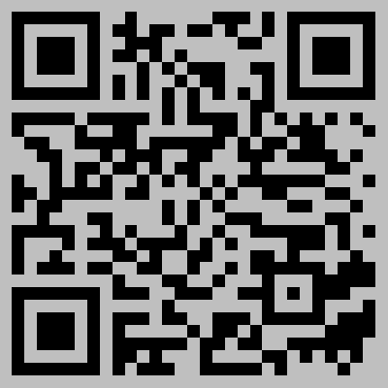
Заключение
В ходе выполнения работы разработано клиент-серверное мобильное приложение, которое автоматизирует ключевые бизнес-процессы управления продажами, учётом товарных остатков и обработкой заказов. Система поддерживает три ключевые роли, построена на современном технологическом стеке и успешно протестирована. Разработанное решение позволяет сократить ручной труд, снизить потери от просроченной продукции и повысить оперативность управления.
Ресурсы
Планы развития
Клиентский код:
https://github.com/Maf18z1/sales-support-client
Серверный код:
https://github.com/Maf18z1/sales-support-server
Презентация:
https://github.com/Maf18z1/sales-support-presentation
Демо-видео
Расширение аналитики и отчётности
Интеграция с внешними сервисами доставки
Мобильное приложение для клиентов (iOS/Android)
4 мин (150MB)
2 мин (80 MB)
Notes:
8

